Slide 1
VScode에서 아두이노 사용하기

Slide 2
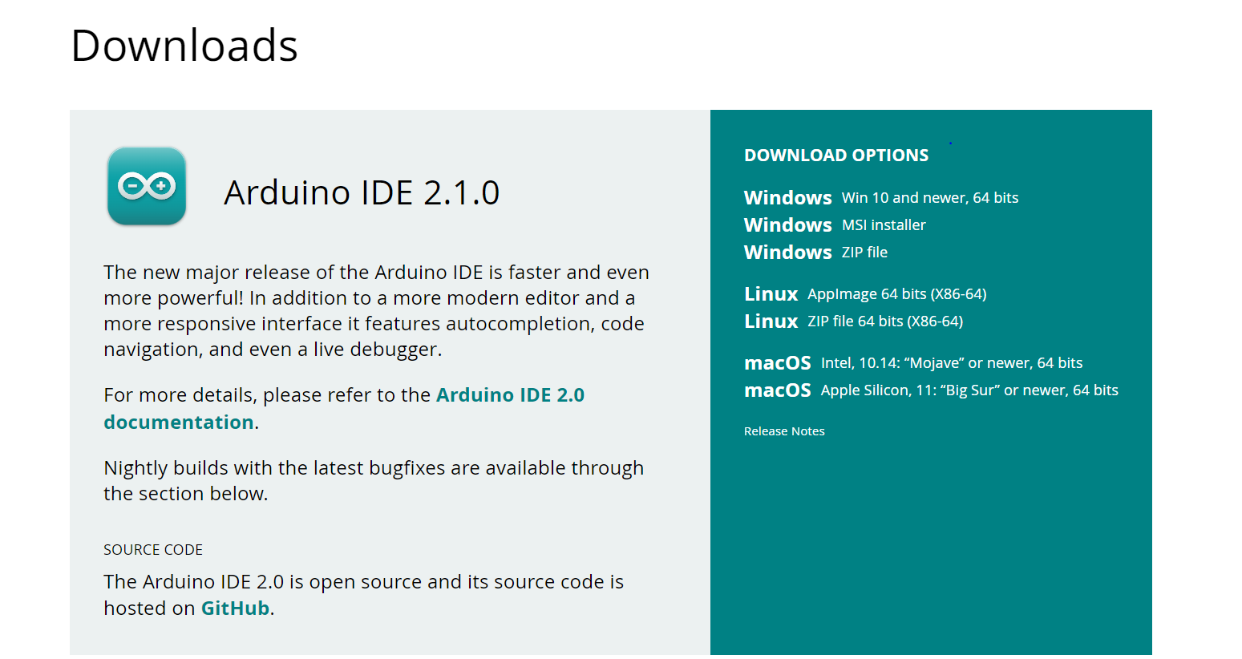
1. 자신컴퓨터에 아두이노 IDE설치
https://www.arduino.cc/en/software

Slide 3
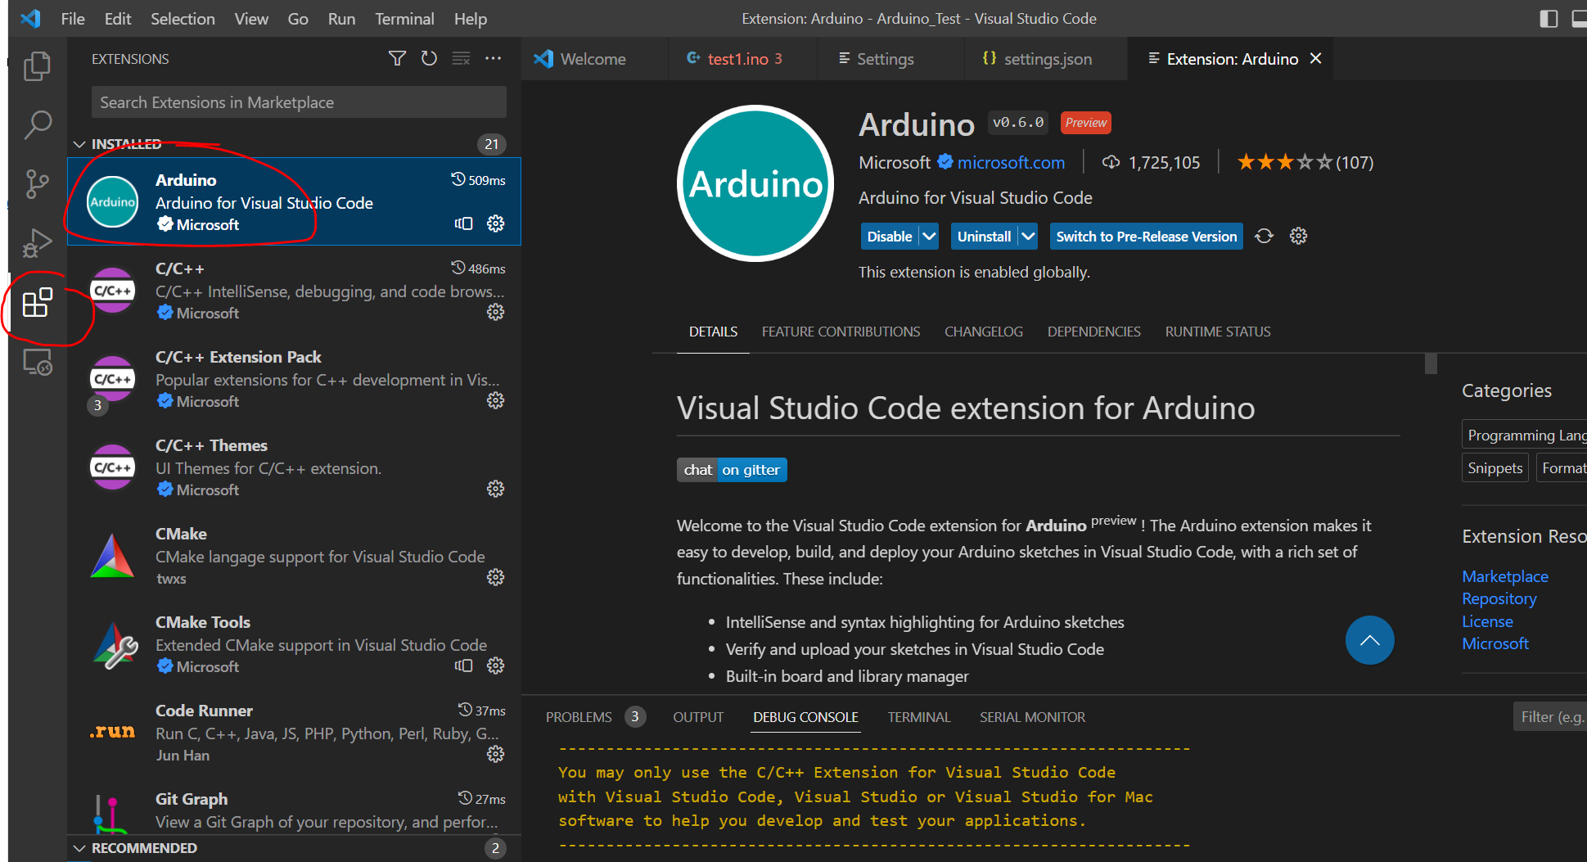
2. VScode에서 Arduino설치

Slide 4
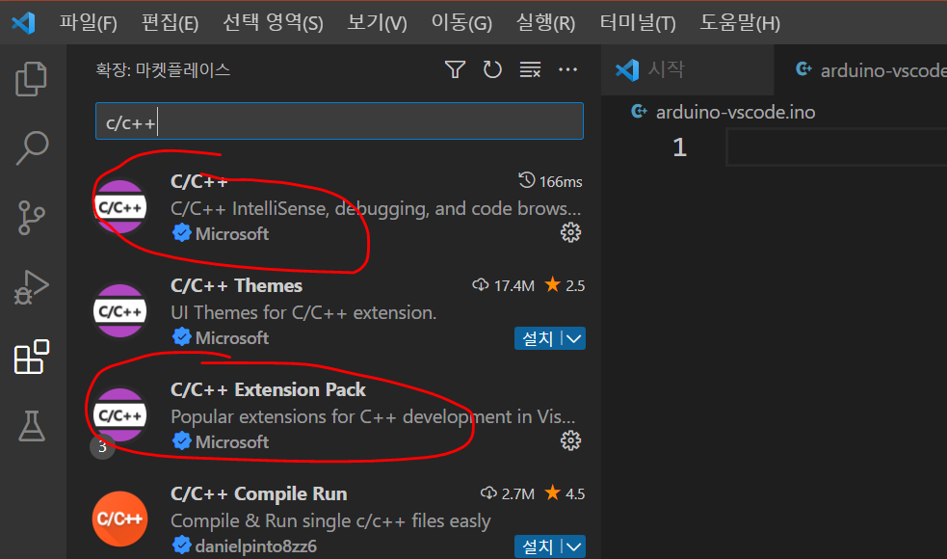
3. C++ 확장 설치
두개 설치

Slide 5
4. C/C++ 컴파일러 설치
VScode는 자체 컴파일러가 없어서 C/C++사용하려면 컴파일러를 따로 설치해줘야 한다!
1. https://0netw0m1ra.tistory.com/3 ▶이 블로그에서 6번까지 하기
2. https://webnautes.tistory.com/1158 ▶이 블로그에서 3번부터 하기

Slide 6
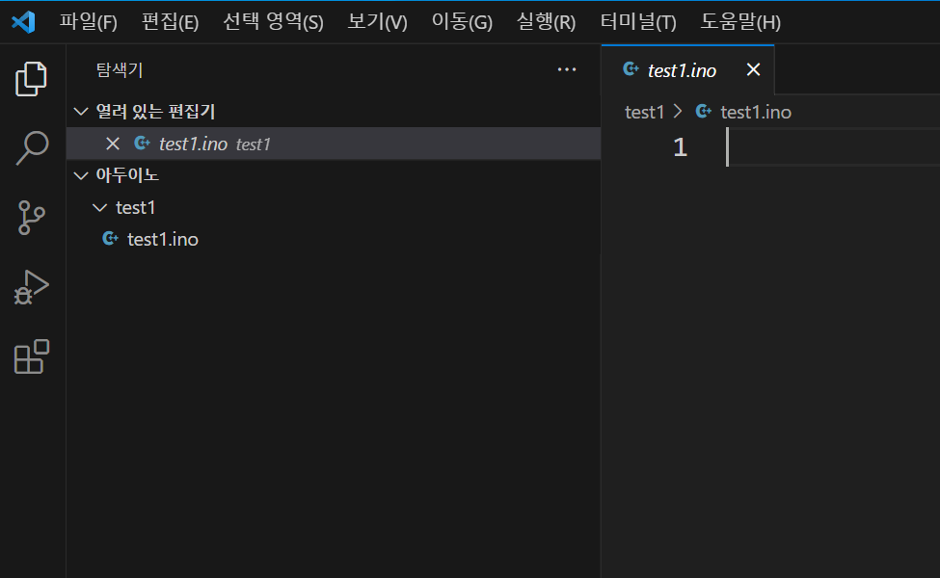
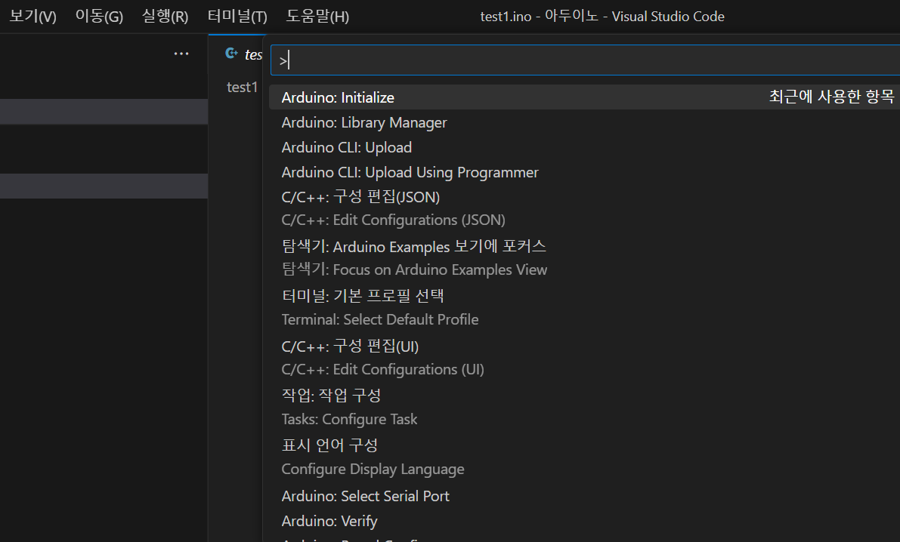
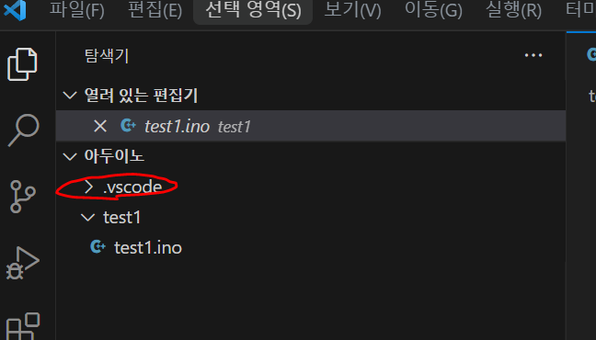
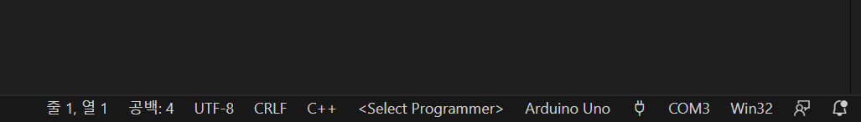
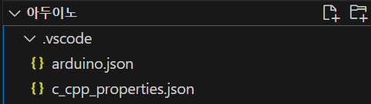
5. 아두이노 설정
1. 아두이노 폴더와 파일 만들기
2. F1키 → Arduino: initialize클릭후
자신의 보드 타입 선택.
4. 오른쪽 하단바에서 포트랑 보드 선택
포트와 보드설정이 끝나면
3. .vscode가 생김
.vscode폴더 하위에 json 파일 두개가 생성됨.

Slide 7
Ctrl+, →Extention(확장)→Arduino Configuration → setting.json에서 편집 해서 밑에 처럼
{
"editor.fontSize": 20,
"[python]": {
"editor.formatOnType": true
},
"cmake.configureOnOpen": true,
"terminal.integrated.defaultProfile.windows": "Command Prompt",
"files.exclude": {
"**/.git": false
},
"files.autoSave": "afterDelay",
"arduino.useArduinoCli": true,
"arduino.ignoreBoards": [
],
"arduino.logLevel": "info",
"arduino.allowPDEFiletype": false,
"arduino.enableUSBDetection": true,
"arduino.disableTestingOpen": false,
"arduino.skipHeaderProvider": false,
"arduino.additionalUrls": [
"https://raw.githubusercontent.com/VSChina/azureiotdevkit_tools/master/package_azureboard_index.json",
"http://arduino.esp8266.com/stable/package_esp8266com_index.json"
],
"arduino.defaultBaudRate": 9600
}

Slide 8
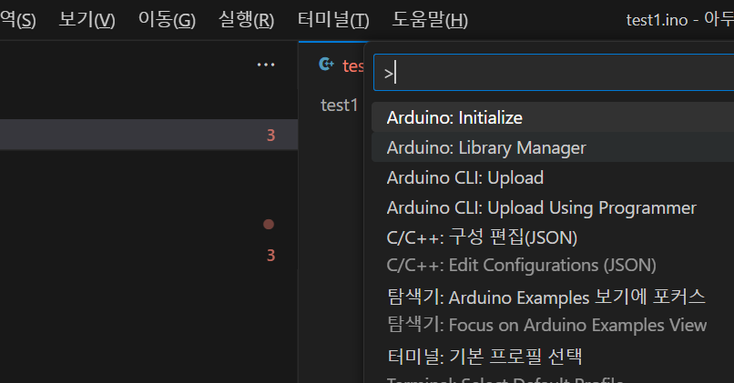
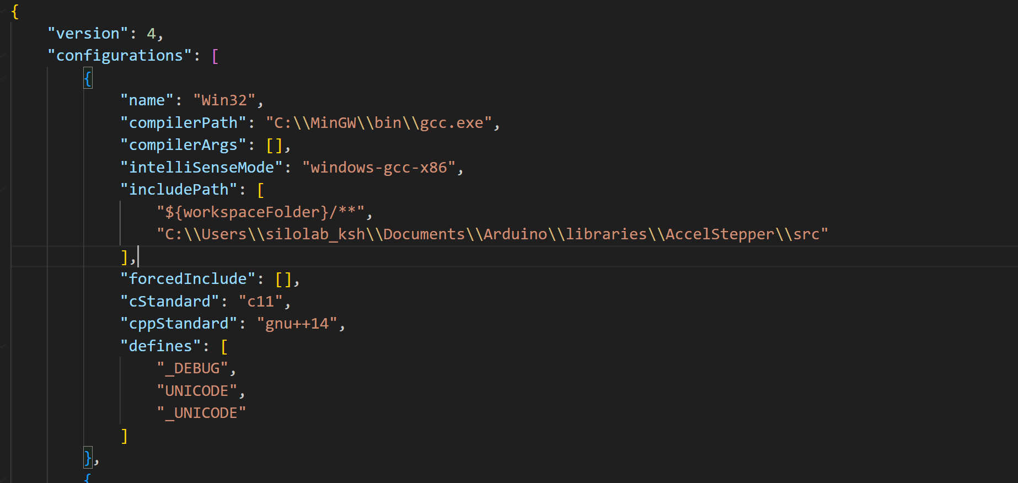
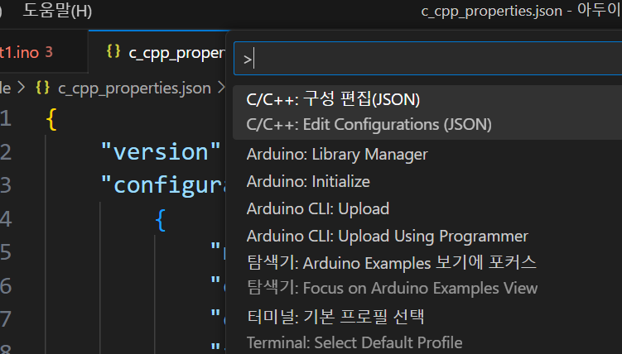


라이브러리설치법
F1 → C/C++구성편집(JSON)→ c_cpp_properties.json에서 편집
라이브러리 경로 넣는곳

Slide 9
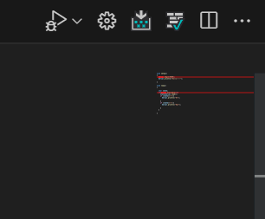
업로드
빌드

Slide 10
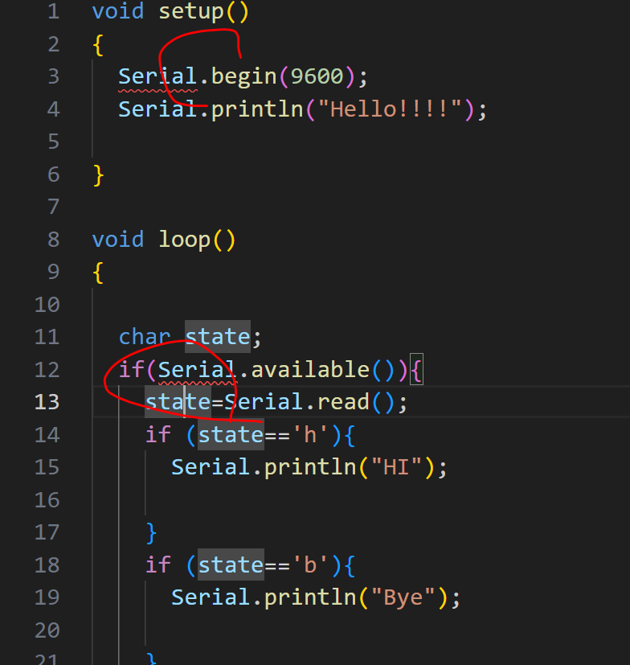
식별자가 없다고 오류선이 뜨지만,
업로드시에는 문제없다.

Slide 11
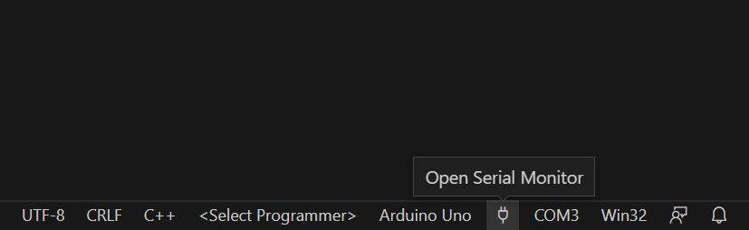
시리얼모니터

